Slide 1
Gestione del bilancio personale e familiare
Partner: University of Malaga

Slide 2
Obiettivi e risultati
Alla fine di questo modulo sarai in grado di:
identificare e saper distinguere tra spese e pagamenti.
identificare e differenziare gli incassi e le entrate.
gestire i soldi nella maniera più efficace.

Slide 3
Indice
1.- Che cos’è il bilancio familiare?
2.- Quali sono i principali movimenti economici in un'economia domestica?
3.- Come si prepara un bilancio?
4.- Quali sono i diversi scenari per un bilancio familiare?
5.- Linee guida di base da seguire per un buon bilancio personale.

Slide 4
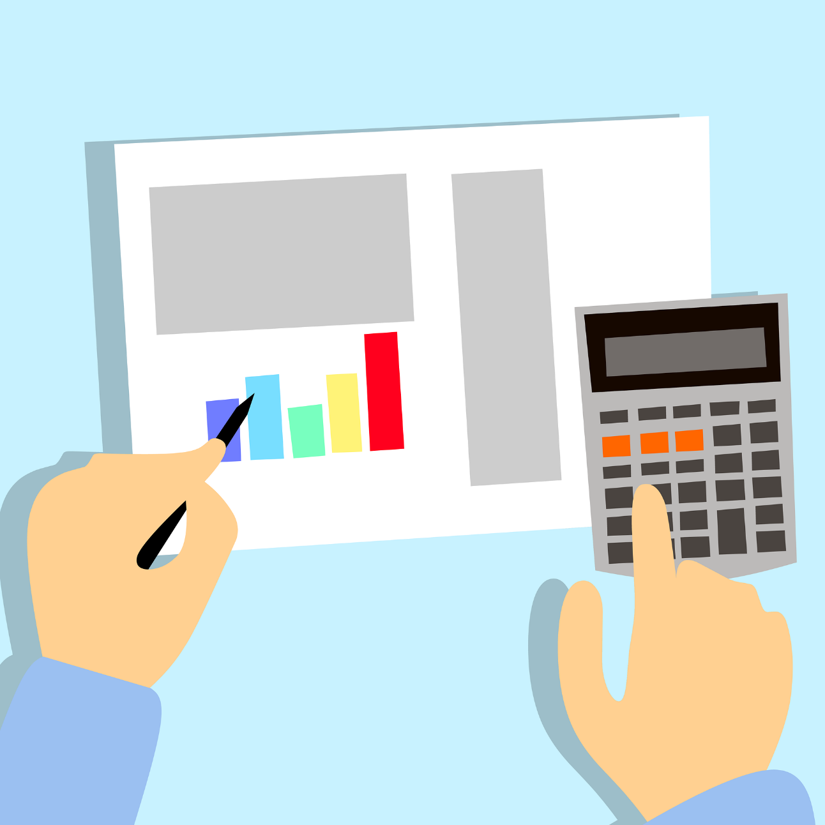
1. Cos’è un bilancio familiare?
Un bilancio familiare è un documento che riassume in cifre, in modo organizzato, le entrate e le uscite di una famiglia in un certo periodo di tempo.
Con un bilancio ben fatto, la famiglia ha una visione globale, con informazioni preziose sulle sue reali abitudini di consumo, e può analizzarle e prendere decisioni sulla destinazione di ciascuno dei redditi a sua disposizione e quindi pianificare meglio il suo futuro finanziario.

Slide 5
2. Quali sono i principali movimenti economici in un'economia domestica?
Alcuni dei possibili redditi familiari sono: salari, redditi da locazione, interessi su depositi bancari, dividendi su azioni, prestazioni sociali, pensioni, indennità... In breve, il reddito familiare rappresenta il denaro a disposizione di una famiglia da spendere in beni e servizi o da utilizzare per risparmi o investimenti.
Per quanto riguarda le spese, possiamo distinguerle in base alla loro natura:
Spese fisse obbligatorie: Sono quelle che non possiamo smettere di pagare o modificarne l'importo. Inoltre, le conosciamo in anticipo. Saranno sempre presenti, mese dopo mese, ad esempio il mutuo, l'affitto, le tasse comunali o i prestiti bancari.

Slide 6
2. Quali sono i principali movimenti economici in un'economia domestica?
Spese variabili necessarie: Non sono obbligatorie, ma sono necessarie per la nostra vita quotidiana. Possiamo ridurle, ma non eliminarle. Come il cibo, i trasporti, l'abbigliamento, le bollette dell'elettricità, ecc. Si possono ridurre se si consuma in modo più moderato e si usano alcuni accorgimenti: usare lampadine a risparmio energetico, abbassare di qualche grado la temperatura del riscaldamento, confrontare i prezzi nei negozi......
Spese occasionali o discrezionali: Sono spese irregolari, di natura straordinaria o sporadica. Ad esempio, una multa. Alcune sono inevitabili, come le spese mediche, ma altre possono essere ridotte o addirittura eliminate se necessario. È il caso delle spese per il tempo libero, i viaggi, ecc.

Slide 7
2. Quali sono i principali movimenti economici in un'economia domestica?
Una rendita corrisponde a un incasso? Non esattamente:
Una rendita nasce quando abbiamo generato il diritto di ricevere una somma di denaro. Ad esempio, il nostro lavoro genera un reddito che riceveremo alla fine del mese. Oppure quando un negozio vende a credito ed emette una fattura al suo cliente. In entrambi i casi si genera un diritto di riscossione.
L'incasso avviene quando riceviamo effettivamente l'importo. Nel nostro esempio, veniamo pagati quando la nostra azienda versa il nostro stipendio attraverso un conto bancario o in contanti. Oppure quando il cliente paga la fattura emessa dall'azienda.
Quando le entrate e gli incassi coincidono nella stessa data, si tratta di entrate in contanti.

Slide 8
2. Quali sono i principali movimenti economici in un'economia domestica?
Una spesa è uguale a un pagamento? No.
Una spesa avviene quando è stato assunto l'obbligo di pagare una certa somma di denaro.
Il pagamento avviene quando il denaro viene consegnato fisicamente o attraverso un addebito su un conto bancario.
Ad esempio, se una persona decide di acquistare un elettrodomestico, deve registrare la spesa nel proprio bilancio il giorno stesso in cui effettua l'acquisto. Tuttavia, può accadere che il pagamento dell'elettrodomestico venga effettuato a rate, per cui la spesa e i pagamenti non coincidono nello stesso momento.

Slide 9
3. Come preparare un bilancio?
Ogni bilancio prevede alcune fasi fondamentali:
Identificare le voci di entrata e di uscita. È fondamentale sapere quali sono le entrate dell'anno e quali le spese da sostenere.
Entrate: Si inizia elencando tutte le fonti di reddito. Le più importanti sono di solito lo stipendio o la pensione nel caso dei pensionati, ma non bisogna dimenticare altre possibili entrate come gli alimenti, gli interessi da conti bancari, i sussidi, il lavoro extra e i pagamenti dei programmi di sicurezza sociale.

Slide 10
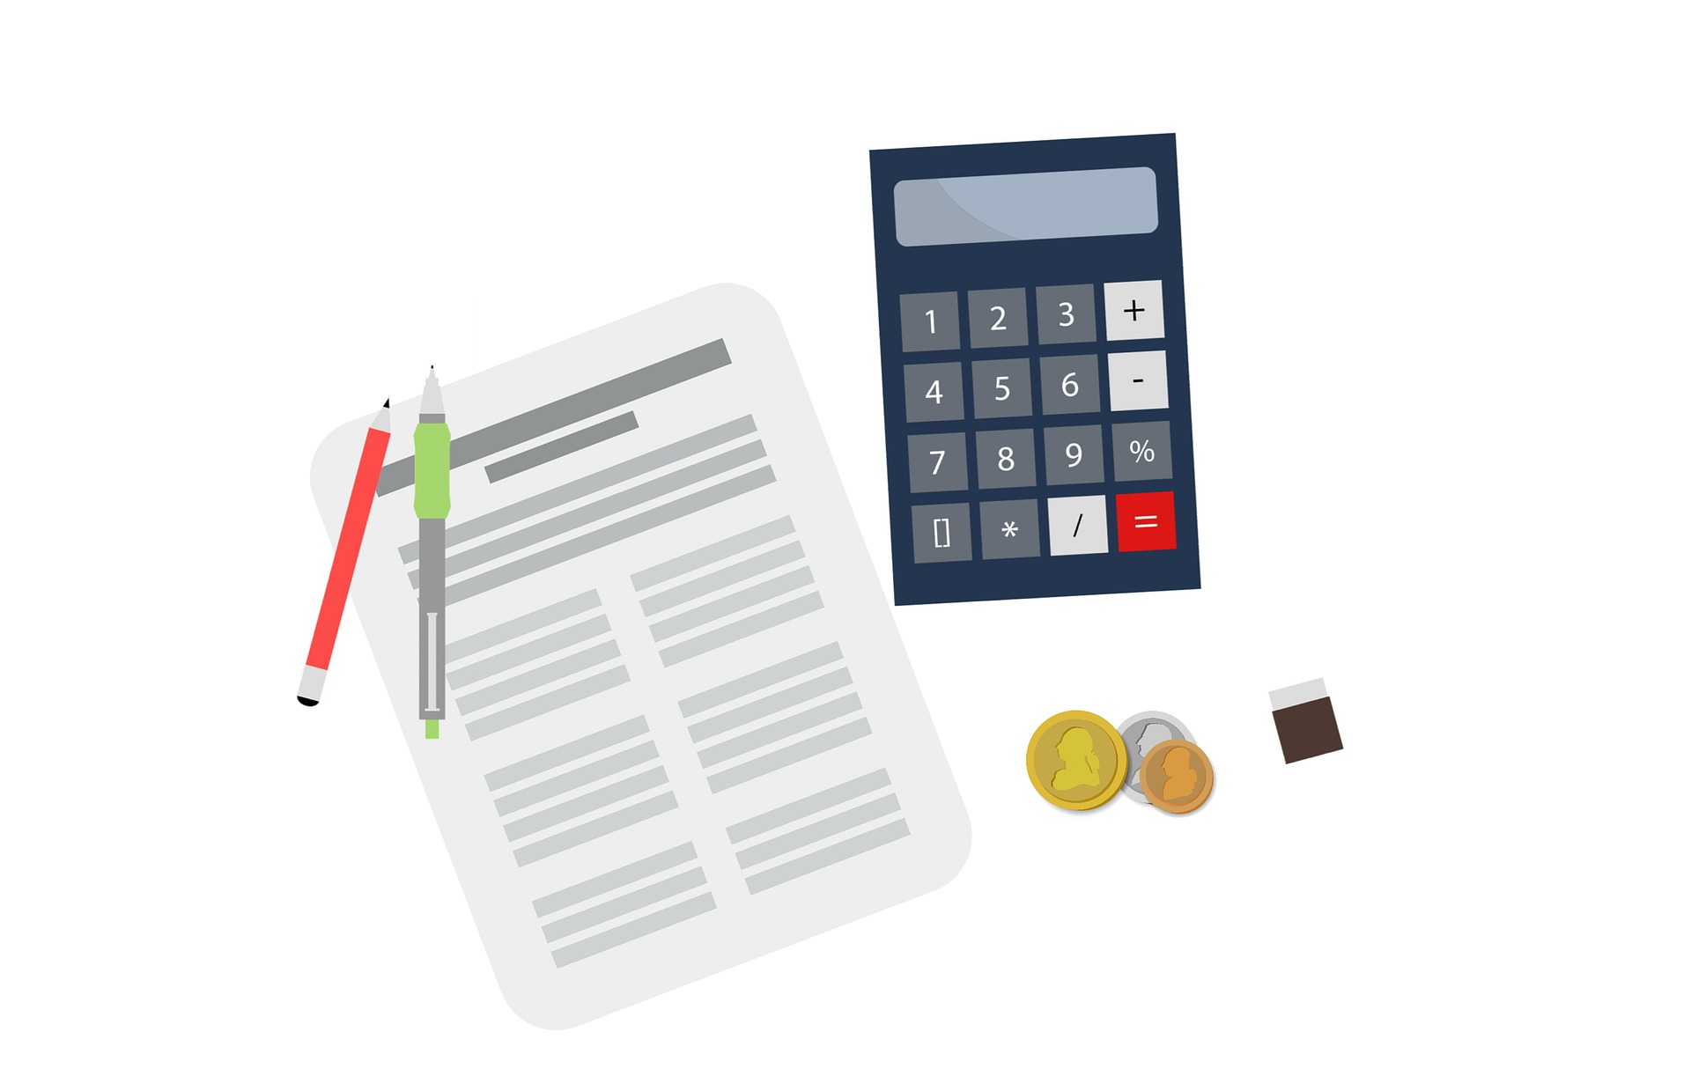
3. Come preparare un bilancio?
Uscite: Le spese sono tutte le uscite di denaro. Per sapere come stanno le cose, è necessario includere tutte le spese correnti, dall'alloggio alle piccole spese quotidiane, o una loro approssimazione. Non bisogna dimenticare le spese occasionali, come le vacanze, i regali di compleanno e le spese natalizie, o le spese impreviste che possono sorgere.
Tutte le spese, per quanto piccole, devono essere identificate e annotate e, se possibile, differenziate in base alla loro natura, in modo che sia più facile controllarle e, se necessario, studiare quali di esse debbano essere eliminate..

Slide 11
3. Come preparare un bilancio?
Quantificate con precisione queste voci, tenendo conto se sono soggette a revisione, a tassazione o a spese extra. Potrebbe essere necessario apportare delle modifiche, poiché gli importi preventivati per alcune spese potrebbero non essere realistici.
Determinate le date di incasso e di pagamento. In questo modo si evitano sorprese dovute a ritardi imprevisti.
Queste informazioni devono essere trasferite in un modello o in un foglio di calcolo con suddivisioni mensili per monitorare incassi e pagamenti.

Slide 12
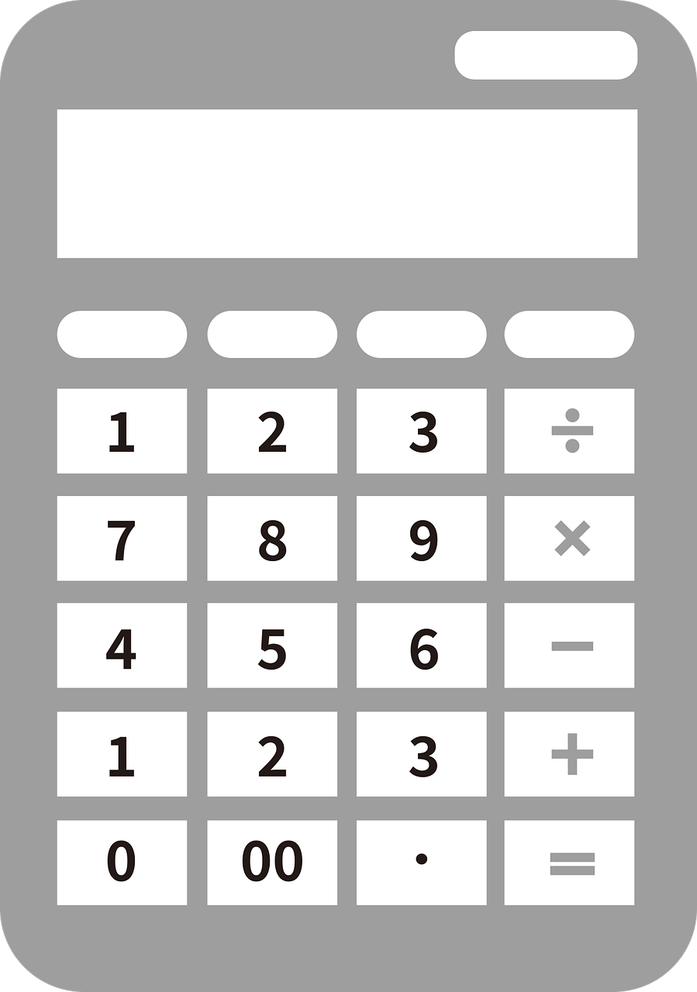
3. Come preparare un bilancio?
È normale rivedere il bilancio più volte per allinearlo alla realtà con obiettivi raggiungibili. Ci sono due approcci per gestirlo.
Conoscendo le risorse disponibili durante l'anno, le spese possono essere adeguate a tali entrate (vincolo di bilancio).
Un altro approccio consiste nell'individuare le spese inevitabili, per le quali non c'è altra scelta che adeguare le entrate, cercando nuove fonti di reddito dal mercato o ricorrendo a prestiti.

Slide 13
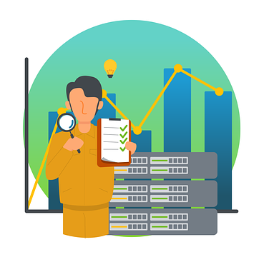
4. Quali sono i diversi scenari per un bilancio familiare?
Il pareggio di bilancio di un anno dipende dall'equilibrio tra entrate e uscite nell'economia domestica:
Se i flussi in entrata corrispondono a quelli in uscita, si avrà un pareggio completo.
Se i flussi in entrata superano quelli in uscita, ci sarà un saldo disponibile con cui acquistare nuove attività o aumentare il saldo delle attività esistenti, oppure ridurre le passività non pagate.

Slide 14
4. Quali sono i diversi scenari per un bilancio familiare?
Se i flussi in entrata sono inferiori a quelli in uscita, si crea uno squilibrio che deve essere coperto in qualche modo:
Utilizzando i fondi del patrimonio, con conseguente diminuzione della ricchezza.
Attraverso un'operazione di credito, che comporta un aumento dell'indebitamento familiare. Il capitale ottenuto deve essere restituito entro un determinato periodo di tempo e gli interessi devono essere rimborsati. Un aumento dell'indebitamento significa che ci si impegna ad affrontare un onere finanziario che avrà un impatto sul bilancio dell'anno o degli anni successivi.
Possiamo eliminare le spese inutili.

Slide 15
4. Quali sono i diversi scenari per un bilancio familiare?
Un bilancio deve essere sostenibile, il che significa che le entrate regolari dell'anno sono sufficienti a coprire le spese regolari e il rimborso delle rate dei prestiti precedentemente contratti.
Inoltre, può essere opportuno costituire delle riserve per far fronte a situazioni o esigenze eccezionali.

Slide 16
5. Linee guida di base da seguire per un buon bilancio personale.
Si possono considerare alcune linee guida per gestire al meglio il bilancio familiare:
Il bilancio deve essere il più realistico possibile e coprire tutte le spese e le entrate.
Il monitoraggio delle spese giornaliere mostrerà come spendiamo i nostri soldi.

Slide 17
5. Linee guida di base da seguire per un buon bilancio personale.
Stabilite un elenco di bisogni primari e un altro di beni e servizi che acquistiamo abitualmente ogni mese, per verificare se alcune delle nostre spese ricorrenti sono davvero necessarie.
Se abbiamo difficoltà ad arrivare a fine mese: da un lato, possiamo cercare un modo per aumentare le nostre entrate, dall'altro dovremo ridurre le spese o una combinazione di entrambi.

Slide 18
5. Linee guida di base da seguire per un buon bilancio personale.
Quando si devono sostenere spese per beni, come una casa o un'automobile, che devono essere utilizzati per un lungo periodo di tempo, è normale che non possano essere coperte dalle normali entrate di un anno finanziario. È quindi ragionevole contrarre un prestito a questo scopo, partendo dal presupposto che negli anni futuri dovrà essere rimborsata la parte corrispondente del debito più gli interessi.

Slide 19
5. Linee guida di base da seguire per un buon bilancio personale.
È ragionevole che il periodo di rimborso di un prestito sia in linea con il periodo di utilizzo del bene o del servizio finanziato. Ad esempio, non avrebbe molto senso accendere un prestito di cinque anni per finanziare l'acquisto di un bene che deve essere sostituito ogni anno.
Includete i risparmi tra le spese fisse, sia per ammortizzare che per obiettivi specifici: l'acquisto di un'auto, un viaggio, la scuola dei vostri figli...

Slide 20
Per riassumere
Il bilancio familiare
Incasso e pagamento
Un bilancio familiare è un documento che riassume in cifre, in modo organizzato, le entrate e le uscite di una famiglia in un determinato periodo di tempo.
L’incasso è quando riceviamo effettivamente l'importo delle entrate. Il pagamento è quando viene effettivamente consegnato il denaro per una spesa.
La sostenibilità del bilancio
I movimenti economici
Entrate (salari, pensioni, indennità...) e spese (fisse obbligatorie, variabili necessarie, occasionali).
Un bilancio deve essere sostenibile: le entrate regolari dell'anno sono sufficienti a coprire le spese regolari e il rimborso delle rate del prestito.

Slide 21
Grazie!
Partner: University of Malaga

